Slide 1






立体图形的表面积复习
R·六年级下册
望城区思源学校·施兰街

Slide 2

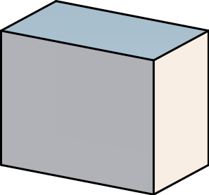
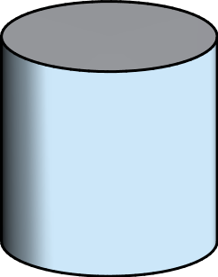
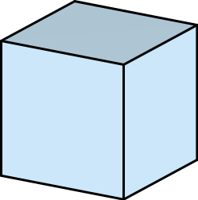
立体图形的表面积指的是什么呢？

Slide 3
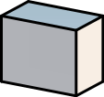

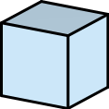


4
S＝2(ab＋ah＋bh)
5
3
S＝6a²
4
2
S＝2πrh+2πr²
4

Slide 4


动手操作
请拿出立体图形，将它的“表面积”画在纸上。

Slide 5
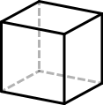
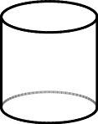
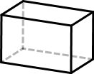
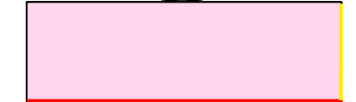
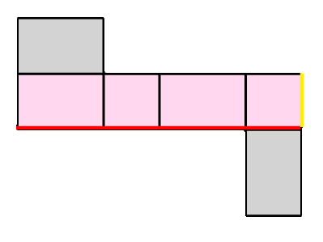
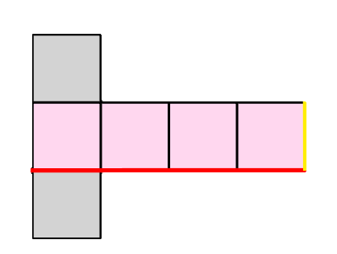
S_{侧}＝C_{底}h
S_{表}＝S_{侧}＋2S_{底}

Slide 6
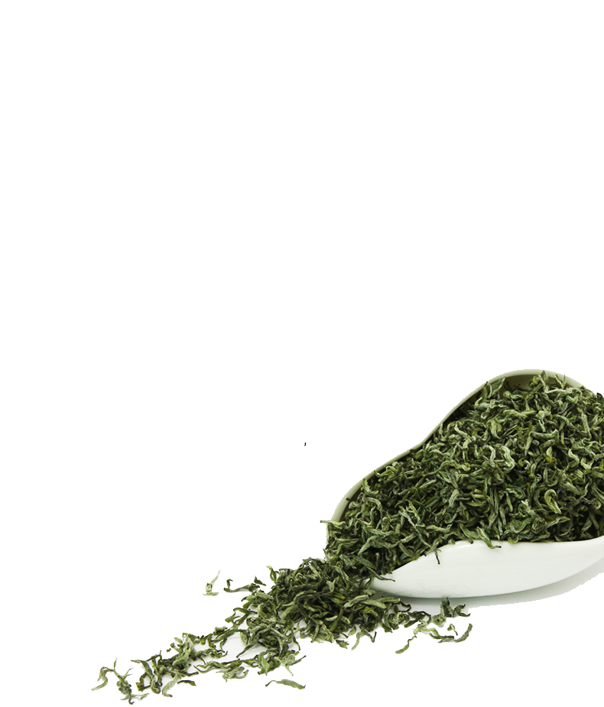
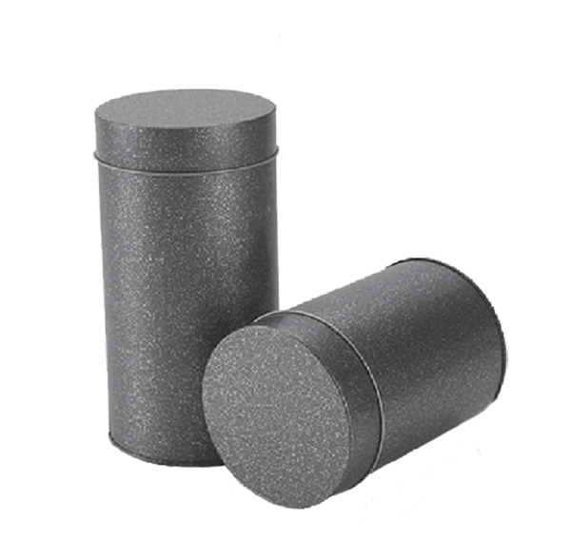
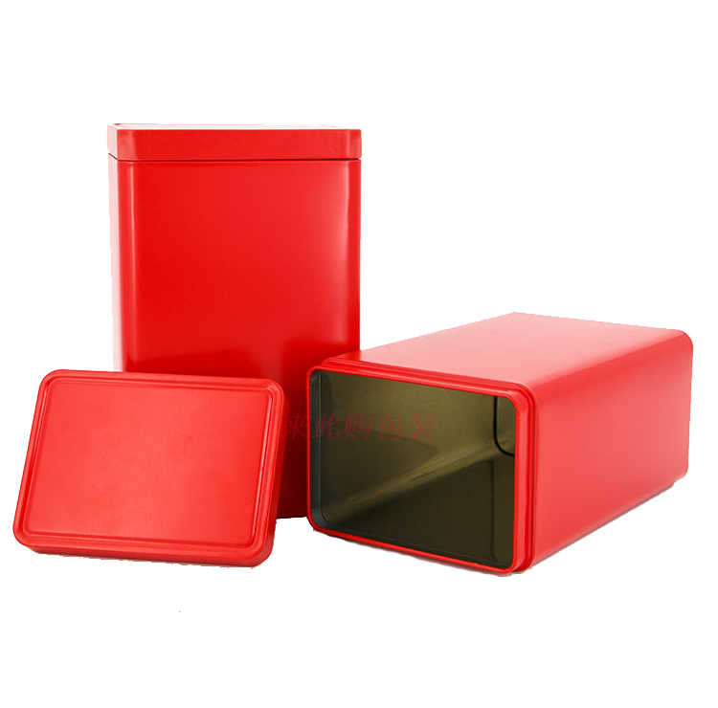
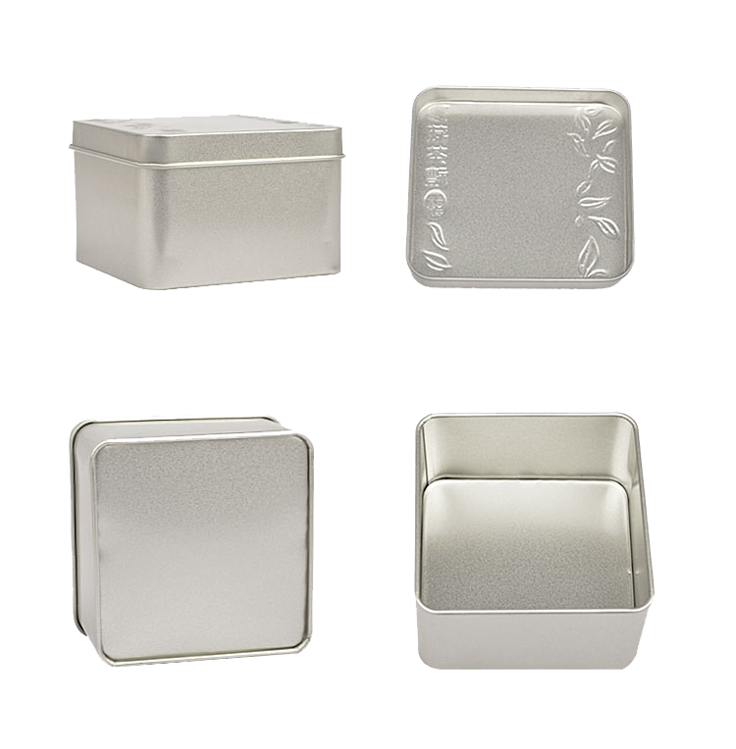
知识运用
长沙市望城区的乌山贡茶之名已有千年，曾获第十四届“茶祖神农杯”金奖。为了让它远销海外，你想设计怎样的形状？
需要多大的标签纸？

Slide 7
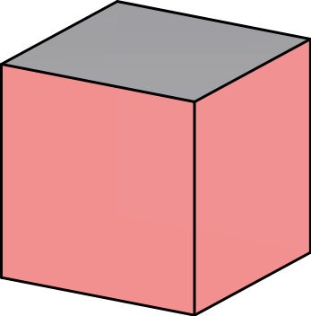
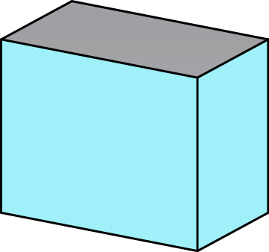
知识运用
单位：厘米
10
10
15
5
10
10
比一比：谁的侧面积大？
谁的表面积大？

Slide 8

知识运用

Slide 9

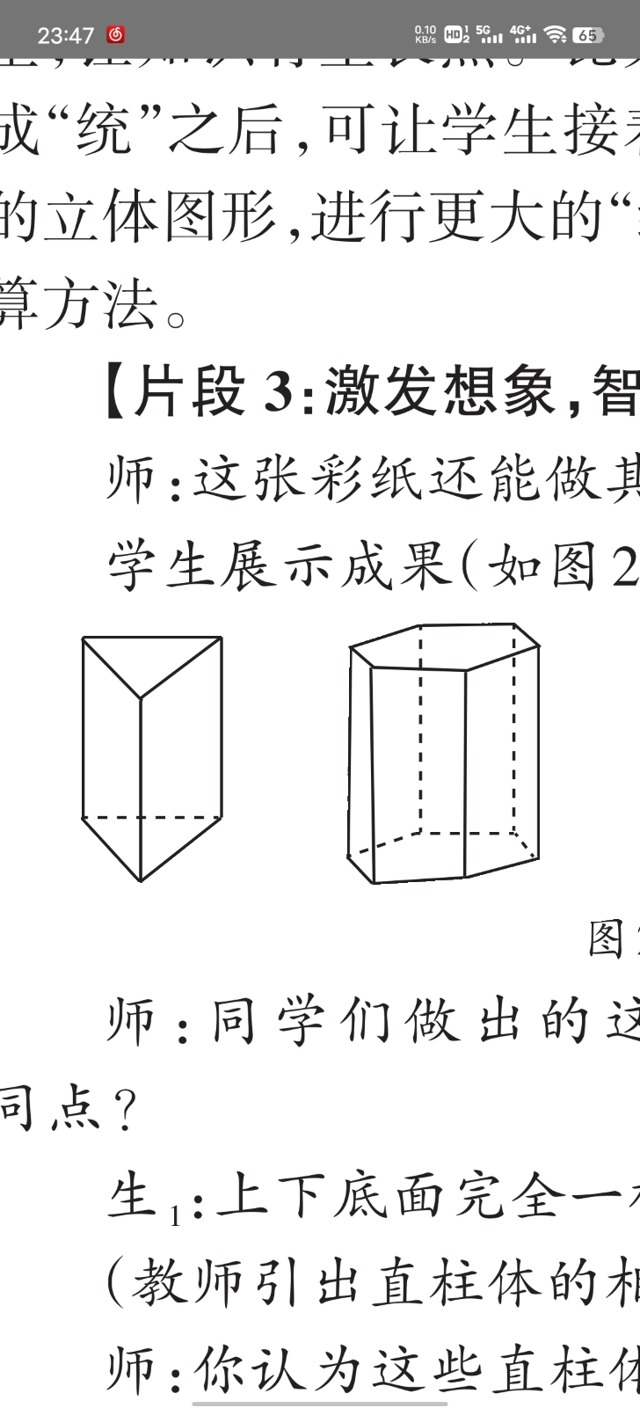
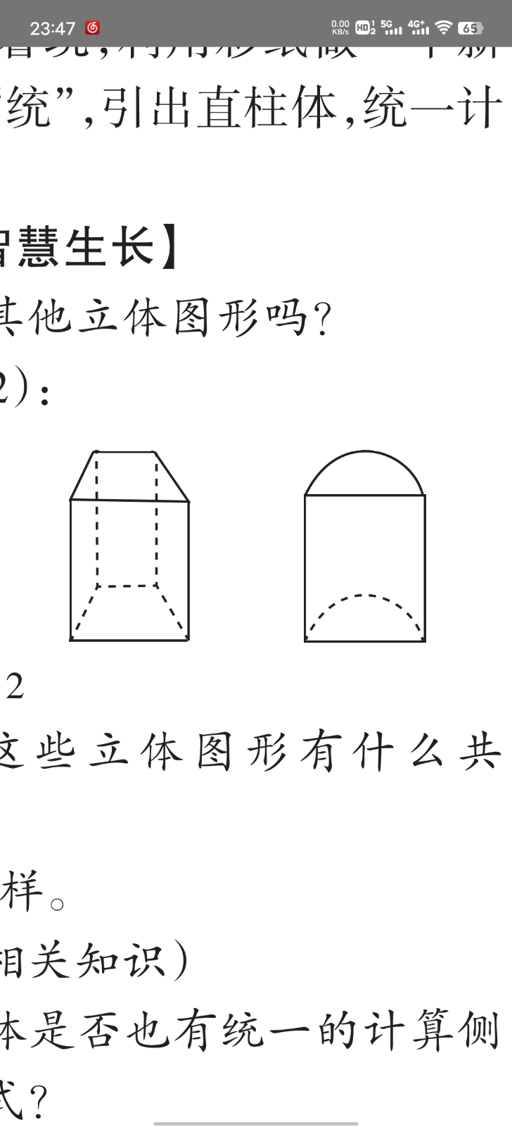

你能计算出它的表面积吗？
10
6
8
6
单位：厘米
这些立体图形呢？

Slide 10
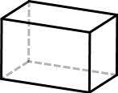
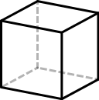
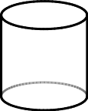
知识迁移
像这样直直的，上下底面完全相同，而且上下粗细也一样的立体图形，叫直柱体

Slide 11
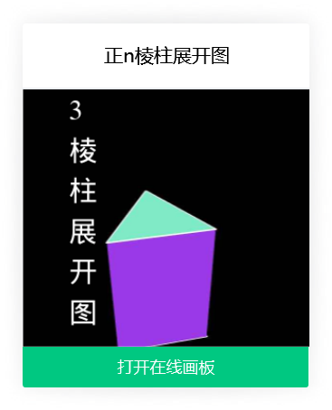
知识迁移
直柱体表面积：
S_{侧}＝C_{底}h
S_{表}＝S_{侧}＋2S_{底}
说明：插入网络画板链接，网址如下https://www.netpad.net.cn/resource_web/course/#/1014268

Slide 12
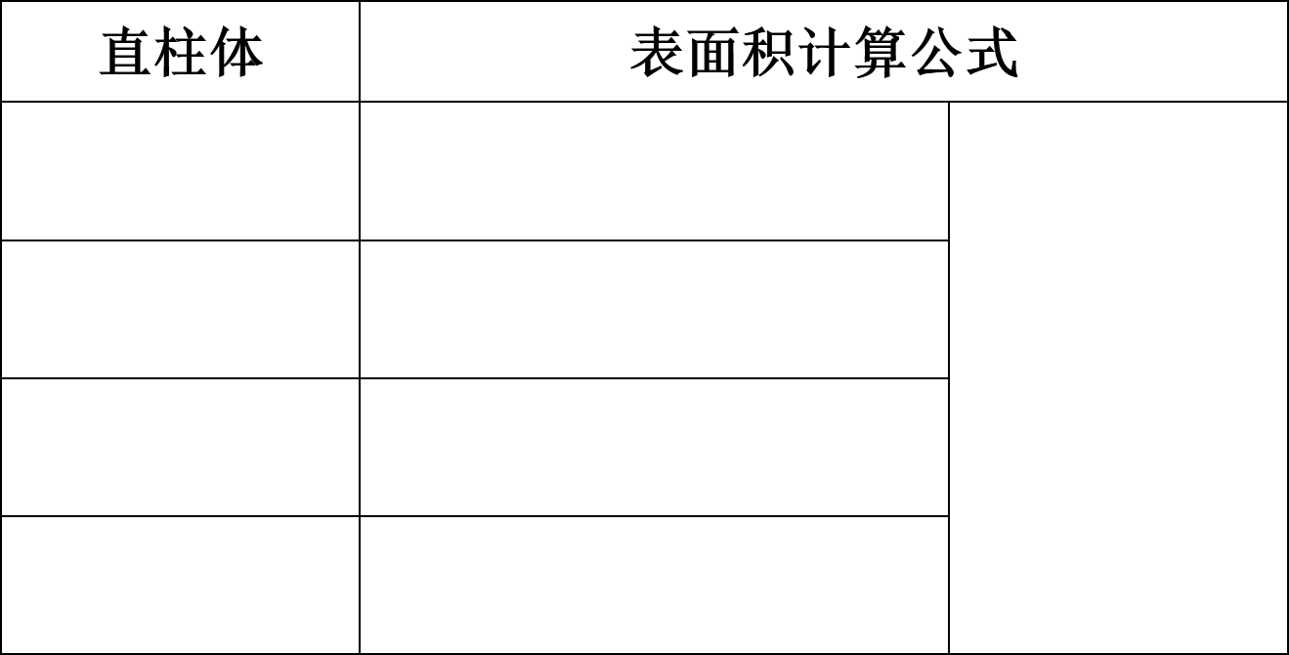
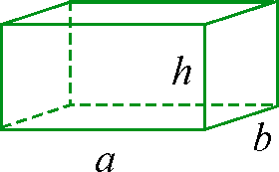
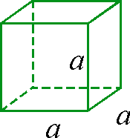
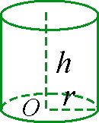
S＝2(ab＋ah＋bh)
S＝6a²
S_{侧}＝C_{底}h
S＝2πrh+2πr²
S_{表}＝S_{侧}＋2S_{底}
...
...

Slide 13

课堂小结
同学们，今天的数学课你们有哪些收获呢？

